Slide 1
Лабораторна робота №3 Будова клітин прокаріот та еукаріот

Slide 2
Замалюйте схематично клітину епідермісу цибулі.На малюнку позначте клітинну стінку, ядро, цитоплазму, вакуолю.

Slide 3
розгляньте клітини печінки та зробіть малюнок однієї клітини. На малюнку позначте ядро й цитоплазму.

Slide 4
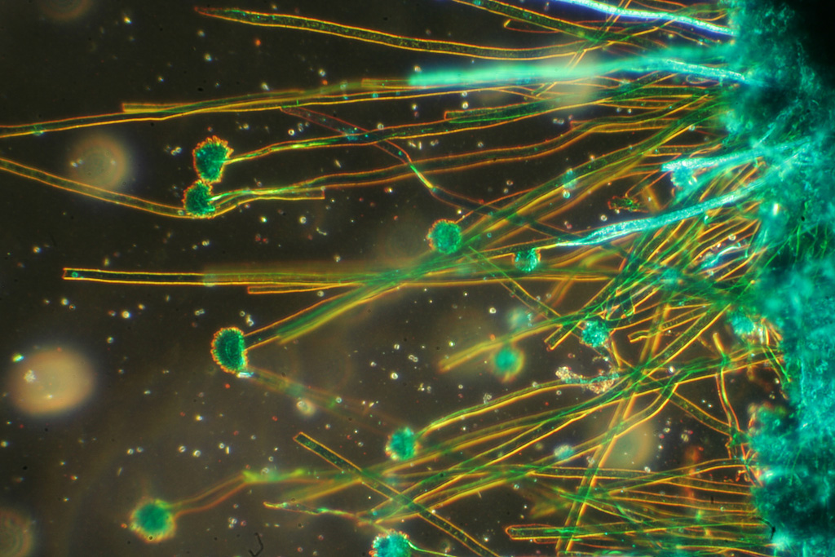
розгляньте клітини міцелію мукора та зробіть малюнок однієї клітини. На малюнку позначте клітинну стінку, ядро й цитоплазму.

Slide 5
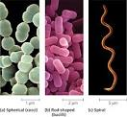
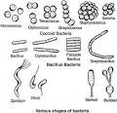
розгляньте скупчення клітин бактерій і зробіть малюнки клітин бактерій різної форми.

Slide 6
Зробіть висновки щодо особливостей будови еукаріотичних і прокаріотичних клітин, риси їх схожості й відмінності.

